Slide 1

Twitter
A. Ferrari

Slide 2
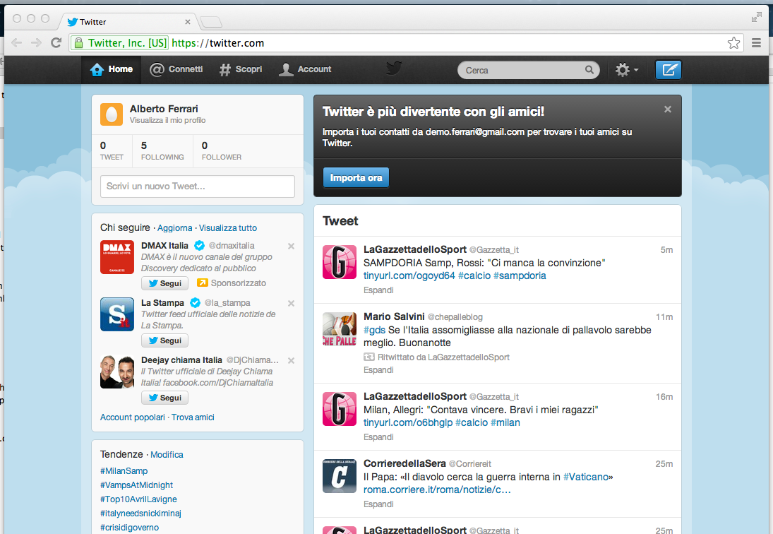
Twitter

Slide 3
Applicazione
Twitter è un’applicazione basata su software open source
E’ un servizio gratuito del 2006
Fornisce agli utenti una pagina personale aggiornabile tramite messaggi di testo con una lunghezza massima di 140 caratteri

Slide 4
Curiosità
Il nome "Twitter" deriva dal verbo inglese to tweet che significa "cinguettare”
Tweet è anche il termine tecnico degli aggiornamenti del servizio
I tweet che contengono esattamente 140 caratteri vengono chiamati twoosh
Il valore è stimato intorno agli 8,4 miliardi di dollari
Nel 2012 ha raggiunto i 500 milioni di iscritti

Slide 5
Aggiornamenti
Gli aggiornamenti di stato possono essere effettuati tramite
  il sito
  SMS e programmi di messaggistica istantanea
  e-mail
  applicazioni basate sulle API di Twitter
Gli aggiornamenti sono mostrati nella pagina di profilo e comunicati agli utenti che si sono registrati per riceverli (followers)
Non è richiesta nessuna autorizzazione per essere follower
È possibile limitare la visibilità̀ dei messaggi oppure renderli visibili a chiunque

Slide 6
Hashtag
I messaggi possono essere etichettati con l’uso di uno o più̀ hashtag: parole o combinazioni di parole concatenate precedute dal simbolo cancelletto (#)
Un hashtag crea un collegamento ipertestuale a tutti i messaggi recenti che citano lo stesso hashtag

Slide 7
Terminologia
@replies
  Il simbolo (@) che precede un username di twitter per far riferimento a qualcuno
  esempio: @alberto
Retweeting (RT)
  Per condividere un tweet di un altro utente per convenzione si inizia il tweet con i caratteri RT e si cita il tweet originale
  esempio: RT @alberto Domani lezioni sospese

